Slide 1
SPAM

Slide 2
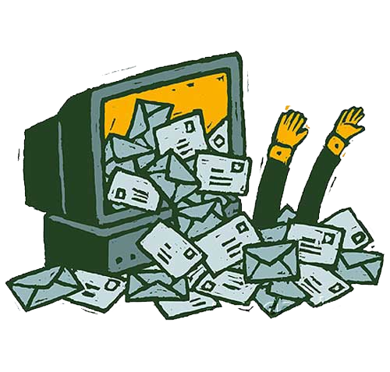
Se llama Spam, correo basura o mensaje basura a los mensajes no solicitados, no deseados o de remitente no conocido (correo anónimo), habitualmente de tipo publicitario, generalmente enviados en grandes cantidades (incluso masivas) que perjudican de alguna o varias maneras al receptor.

Slide 3
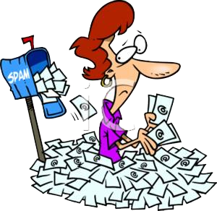
¿Cómo evitarlo?
Cada vez que mandes un email a mas de un destinatario y no sea importante que se vean las direcciones entre ellos, como por ejemplo un chiste, usa CCO( Con copia oculta). La CCO hace que NO FIGURE la lista de destinatarios en el mensaje. Usa la CCO.
Cuando hagas un forward (reenvío) de un mensaje, tomate un segundo y borra las direcciones de e-mail del mensaje anterior.

